Slide 1
Décris-moi un monstre !
Travailler l’oral en réception et en production avec des tablettes
Sarah Pépin-Villar
GREID Lettres Créteil

Slide 2
Objectifs
Travailler l’écoute et l’expression orale en 6e en lien avec la lecture et l’écriture
Explorer un enjeu littéraire et de formation personnelle : « Le monstre, aux limites de l’humain »

Slide 3
Quelle potentialité du numérique, et plus particulièrement des tablettes, pour travailler l’oral ? Quels points de vigilance ?
Roussel, S., & Tricot, A. (2014). Le numérique en classe : émancipation ou double peine?

Slide 4
Enregistrer la description d’un monstre à partir d’une image

Slide 5
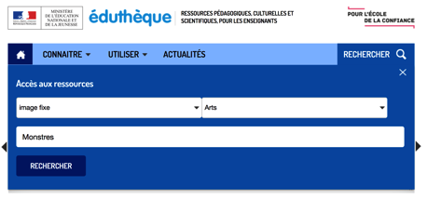
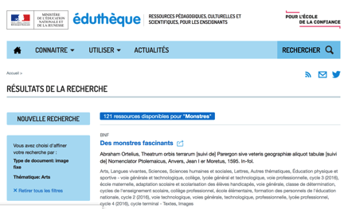
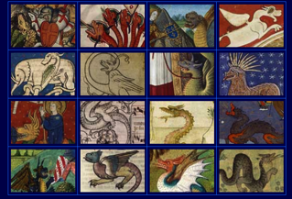
Éduthèque
Expositions virtuelles BnF
« Bestiaire » et « La mer »

Slide 6
Écouter l’enregistrement d’un·e autre élève et dessiner le monstre

Slide 7
Mettre en commun et verbaliser : - quelles stratégies de description ? - quelles stratégies d’écoute ?

Slide 8
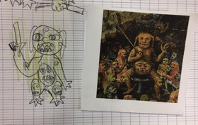
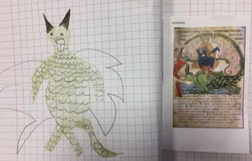
Paroles d'élèves sur les stratégies de description :
« Il ne m'a pas décrit où il était »
« Il fallait bien préciser : est-ce qu’il a des griffes, des cornes…? »
« Il faut déjà bien préciser l’ensemble du corps sans les détails »
« Je ne sais pas dessiner c'était difficile »
« Il aurait dû dire qu’il y avait de la couleur »
« Il faut donner des détails »

Slide 9
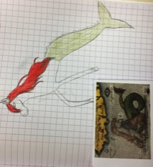
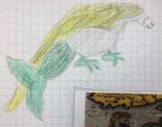
Paroles d'élèves sur les stratégies d’écoute:
« C'est bien d'écouter tout une première fois pour se rendre compte et ensuite de réécouter pour les détails »
« À chaque chose qu’il disait, je mettais pause »
« Moi j’ai écouté plusieurs fois »

Slide 10
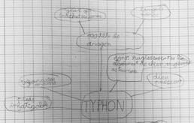
D’autres activités liées à l’oral en réception et en production durant cette séquence
Lire la description de monstres de manière expressive (travail en groupe)
Par exemple : « Typhon », extrait de la Théogonie d’Hésiode
Objectif : exprimer un sentiment, la peur, par une lecture expressive. Comparer plusieurs lectures d’un même texte.
Écouter une capsule vidéo (collection Mémo ina.fr) sur l’histoire du mot « monstre »
Objectif : utiliser des stratégies d’écoute et évaluer sa compréhension par un questionnaire en ligne sur l’ENT.

Slide 11
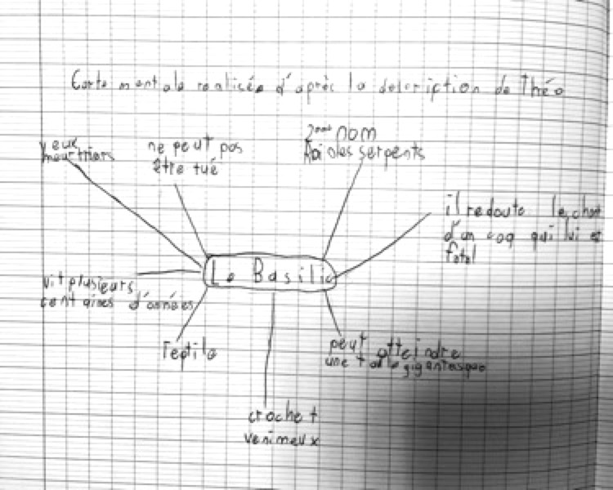
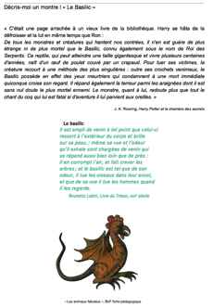
Utiliser une carte mentale pour (se) représenter un monstre d’après un texte et une image (en production / en réception)
Objectif : surmonter la difficulté du dessin et ajouter la dimension sensible et expressive, s’appuyer sur l’écrit pour l’oral (mots-clés, schéma)
Production finale : Imaginer et raconter à l’oral en s’appuyant sur des mots-clés ou une carte mentale
=> Circé annonce à Ulysse qu’il va rencontrer un nouveau monstre terrible et le lui décrit.

Slide 12
Les avantages d’un matériel individuel et mobile :
Un point de vigilance
l’enregistrement en autonomie
La démarche d’écoute active : réécoute, auto-évaluation, évaluation par les pairs
l’échange des tablettes sans transfert de fichiers
Enseigner des stratégies d’enregistrement et d’écoute efficaces
Cf Roussel & Tricot
« l’enseignant […] doit également ajouter à son enseignement une dimension qui relève de la gestion (planification, contrôle, régulation) de l’activité d’écoute »

Slide 13
Présentation à retrouver sur le site Lettres et Langues anciennes de l’académie de Créteil http://lettres.ac-creteil.fr/

